Slide 1
Имущественный комплекс
принадлежащий ООО Строительная Компания «Кубань»
ИНН 2308092569

Slide 2
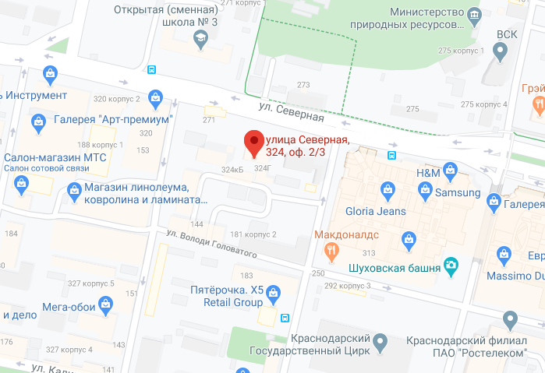



В отношении ООО Строительная Компания «Кубань»
25.04.2019 открыто конкурсное производство
Саарян Анжела Валериковна
Конкурсный управляющий
Строительство жилых и нежилых
зданий
Основной вид деятельности
350000, РФ, Краснодарский край, г. Краснодар, ул. Северная, дом 324, корп. К, оф. 2/3

Slide 3
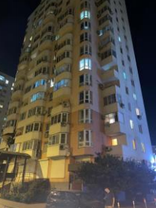
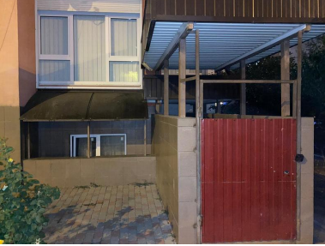
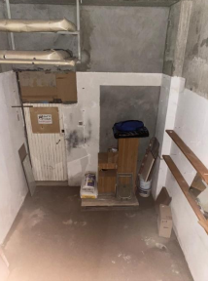
ООО СК «Кубань» располагает нежилым помещением, рыночной стоимостью (без учёта НДС) - 465,20 тыс. руб., согласно отчета об оценки от 24.09.2020:
Нежилое помещение №13, площадью 13,7 кв.м, кадастровый номер 23:43:0119002:2175, распо-ложенное по адресу: г. Краснодар, ул. им. Александра Покрышкина, д. 4/8, год постройки – 2010, этажность – 17, этаж расположения – цоколь.

Slide 4
ООО Строительной Компании «Кубань» принадлежат объекты движимого имущества, в том числе:
Установки бурения, электростанции Geko, генераторные установки и др.
КАМАЗЫ в количестве 5 шт.;
Подстанции КТП, установка компрессорная.

Slide 5
Автомобиль бортовой, каток дорожный ASC, экскаватор погрузчик.

Slide 6
На электронной площадке ЭТП «Альфалот»: https://bankrupt.alfalot.ru 05.07.2021 проводятся повторные электронные торги в форме аукциона, с открытой формой подачи предложения о цене, по реализации следующего имущества:
Лот № 18: КАМАЗ 65115-62, АБС 69361Н VIN: X4869361HB0076403, начальная цена – 772,20 тыс. руб.;
Лот № 19: КАМАЗ 65115-62, АБС 69361Н VIN: X4869361HB0076402, начальная цена – 772,20 тыс. руб.;
Лот № 23: Машина комбинированная КО-829А1- 03 VIN: XVL4833A1B0000176, начальная цена – 747,90 тыс. руб.;
Лот № 25: КАМАЗ 65115 VIN: XTC65115081162260, начальная цена - 558,00 тыс. руб.;
Лот 26: КАМАЗ 45142-10-15 VIN: X1F45142R70000527, начальная цена – 865,80 тыс. руб.;
Лот №28: Нежилое помещение №13 здания литер под/А, кадастровый номер 23:43:0119002:2175, расположенное по адресу: г. Краснодар, ул. им. Александра Покрышкина, д. 4/8, начальная цена – 348,90 тыс руб.;
Лот №30: Установка бурения DD 130 RIG, начальная цена – 25,27 тыс. руб.;
Лот №31: Установка бурения DD130V 230V, начальная цена – 25,27 тыс. руб.;
Лот №32: Установка бурения DD 200 BL, начальная цена – 84,75 тыс. руб.;
Лот №33: Электростанция Geko 6400 ED-A/HEBA 988610, начальная цена – 35,47 тыс. руб.;
Лот №34: Электростанция Geko 85000 ED-S/DEDA SS 986688, начальная цена – 415,65 тыс. руб.;
Лот №37: Генераторная установка TECH10000E-AVR-RО5ATT SD-TECHNIC10000Е/АVR/R05, начальная цена – 92,85 тыс. руб.;

Slide 7
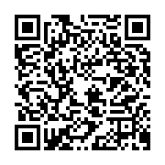
Лот №38: Электростанция дизельная BF-C206AS 38-00-07572, начальная цена – 639,45 тыс. руб.;
Лот №39: Установка бурения DD 200 BL, начальная цена – 84,75 тыс. руб.;
Лот №40: Станина к бурильной установке DD 200 BL, начальная цена – 47,99 тыс. руб.;
Лот №41: Станина к бурильной установке DD 200 BL, начальная цена – 47,99 тыс. руб.;
Лот №42: Станина к бурильной установке DD 200 BL, начальная цена – 47,99 тыс. руб.;
Лот №43: Установка компрессорная К-3, начальная цена – 82,57 тыс. руб.;
Лот №46: Подстанция КТП ТО-80/0,38 зав №080172, начальная цена – 37,19 тыс. руб.;
Лот №47: Подстанция КТП ТО-80/0,38 зав №540174, начальная цена - 37,19 тыс. руб.;
Лот №48: Подстанция КТП ТО-80/0,38 зав №538090, начальная цена - 37,19 тыс. руб.;
Лот №49: Подстанция КТП ТО-80/0,38 зав №540215, начальная цена - 37,19 тыс. руб.;
Лот №50: Подстанция КТП ТО-80/0,38 зав №540001, начальная цена - 37,19 тыс. руб.;
Лот №51: Подстанция КТП ТО-80/0,38 зав №539989, начальная цена - 37,19 тыс. руб.
Заявки на участие в торгах принимаются с 24.05.2021 до 30.06.2021 в электронной форме на сайте электронной площадки.
Вся информация размещена на официальном ресурсе по адресу:
https://bankrot.fedresurs.ru/MessageWindow.aspx?ID=31C39A6E81A96D9A225489022F157BA2

Slide 8
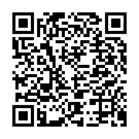
На электронной площадке ЭТП «Альфалот»: https://bankrupt.alfalot.ru 05.07.2021 проводятся электронные торги в форме аукциона, с открытой формой подачи предложения о цене, по реализации следующего имущества:
Лот №13: Экскаватор CAT VIN: CATM315DPJB00390, начальная цена - 1 036,00 тыс. руб.;
Лот №14: Экскаватор погрузчик CATERPILLAR 432F VIN: CAT0432FCLNR00343, начальная цена - 597,00 тыс. руб.;
Лот №35: Автомобиль бортовой AБ-SE0132-3, X9HSE013283000173, начальная цена – 185,83 тыс. руб.;
Лот №36: КАМАЗ 65117-N3, ХТС651173С1253508, начальная цена - 1 199,91 тыс. руб.
Заявки на участие в торгах принимаются с 24.05.2021 до 30.06.2021 в электронной форме на сайте электронной площадки.
Вся информация размещена на официальном ресурсе по адресу:
https://bankrot.fedresurs.ru/MessageWindow.aspx?ID=31674AD2AF8EE3794024F516E7670E96

Slide 9

Спасибо за внимание!
Администрация муниципального образования
город Краснодар
Получить консультацию или отправить заявку на инвестиционный проект можно на официальном инвестиционном портале города Краснодар:
www.investment.krd.ru
350000 г. Краснодар, ул. Красная, 122
Инвесторам телефон для справок:
+ 7 (861) 259-82-17
e-mail: plan@krd.ru

